Slide 1
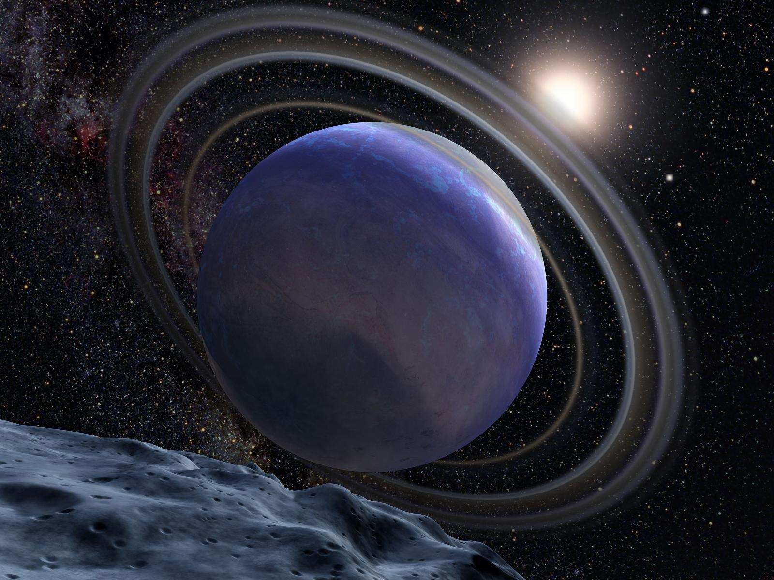
Космическое путешествие на планету Глагол
Урок русского языка
6 класс
МОУ СОШ №15 х.Дыдымкин
Василенко О.О.

Slide 2
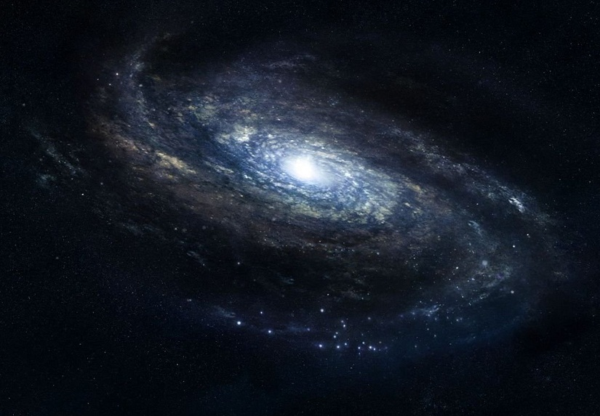
Цели:
Обучающие: дать понятие о глаголе как самостоятельной части речи, раскрыть его семантику, морфологические и синтаксические особенности, показать речевую функцию; подготовить к ЕГЭ;
Развивающие: развивать творческую, речевую и мыслительную активность, используя различные формы работы, развивать интерес учащихся с помощью дополнительной информации;
Воспитательные: формирование интереса и уважения к русскому языку.

Slide 3
Выберите соответствующую букву, и вы узнаете цель нашего путешествия!
верный дру (к, г)
картинная га(л, лл)ерея
прил(а, о)гать усилия
цветочный лу(г, к)
к(о,а)снуться лица
ли(л, лл)ипут
ГЛАГОЛ

Slide 4
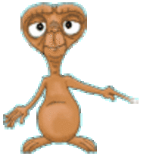
«Что обозначает? На что отзывается?»
Светает. Звонит, просыпаюсь, не встаю, сплю. Будит, сердится: "Опоздаешь!" Встаю, одеваюсь, умываюсь, проглатываю, хватаю, бегу, бегу…
Опаздываю. Звенит. Опоздал. Вхожу. Смотрят, записывают. Пробираюсь, сажусь, достаю, открываю. Вызывают. Иду, стою, молчу - не знаю; знал - забыл. Получил, пошел, сел. Звенит! Бегут, толкаются. Купил, откусил, проглотил. Звенит! Бежим, рассаживаемся, достаем. Сосредоточиваемся, решаю, не могу решить, сижу, заглядываю. "Дай списать". Списываю, ошибаюсь. Не успел решить, не успел списать. Звенит. Подписываю, сдаю. Кончились! Бежим, кричим.
Прибежал, открыл, достал, подогрел, поел. Включил, сел, смотрю. Достал, прочитал, начал писать. Бросаю писать. Бегу, кричу, забиваю. Упал, порвал. Идут, кончили работать, зовут. Вспоминаю- вспомнил: не написал, не выполнил. Смотрит, говорит, спрашивает, кричит. Молчу, соплю, не отвечаю. Ем, пью, моюсь, иду спать, натягиваю, засыпаю:
Глаголы обозначают действие предмета и отвечают на вопросы что делать? что сделать?

Slide 5
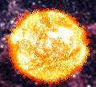
ГЛАГОЛ
Условное
ГЛАГОЛ
Совершенный
Наклонение
Наклонение
Повелительное
Вид
Вид
Изъявительное
Несовершенный
Будущее
Лицо
Лицо
Настоящее
Время
Время
I
Прошедшее
Спряжение
Спряжение
1
3
Число
Число
II
2
Род
Род
Единственное
Мужской
Возвратный
Женский
Возвратность
Возвратность
Множественное
Средний
Невозвратный

Slide 6
Физкультминутка
Не мешайте мне мечтать! Мне б мешок конфет достать, Развернуть, жевать, кусать, Чавкать, чмокать, уплетать,
Долго-долго не глотать Наслаждаться, смаковать. Мне не надо в рот смотреть. Совесть надобно иметь!

Slide 7
Игра «Поспешишь – людей насмешишь»
Сгруппируйте глаголы по наклонениям. Выигрывает тот, кто сделал это безошибочно и быстро.
Скажете, скажите, сказал бы, выбросьте, выбросите, выбросили бы, попросил бы, попроси́те, попро́сите, поработал, поработал бы, поработай, ответьте, ответите, ответили бы.

Slide 8
Игра «Спрятанное слово»
Задание. Выпишите по горизонтали глаголы согласно толкованиям, и в выделенных вертикальных столбиках вы прочитаете названия времен этих глаголов

Slide 9
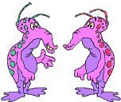
Запишите предложения, определите синтаксическую роль глаголов.
Стану сказывать я сказки.
Учиться – всегда пригодиться.
3) Прошу вас подождать.
4) Нетерпение доехать до города овладело мною.
5) Ребята побежали прятаться.
Синтаксическая роль

Slide 10
Выполните морфологический разбор глагола
Будущее принадлежит людям честного труда (М.Горький)
Принадлежит – глагол, так как обозначает действие (что делает?).
Н.ф. – принадлежать. Постоянные признаки: несовершенный вид, невозвратный, II спряжения; непостоянные признаки: в изъявительном наклонении, в единственном числе, в 3-м лице.
Что делает? принадлежит (сказуемое).

Slide 11
Станция ЕГЭ
Что такое ЕГЭ?
Выполните тест
Прочтите предложения и выпишите возвратный глагол.
Запуск первого спутника и его полёт произвёл ошеломляющий мировой резонанс. Вся мировая пресса говорила об этом событии, а жители Земли с восторгом вглядывались в звёздное небо.
вглядывались

Slide 12
2. Прочтите предложения и выпишите инфинитив.
Кометы – это небольшие космические тела, состоящие изо льда, пыли и камней. Они вращаются вокруг солнца по своим орбитам. Любой комете со временем суждено исчезнуть.
исчезнуть

Slide 13
3. Прочтите предложения и выпишите глаголы несовершенного вида.
Солнце образовалось около 5 млрд. лет назад. И ещё столько же лет будет светить. Солнце вращается вокруг своей оси.
Светить, вращается

Slide 14
Домашнее задание:
§82
Упр. 50, 53

Slide 15
РЕФЛЕКСИЯ
Оцени себя, выбрав соответствующий знак.
(Знак поставить себе в тетрадку)
! – мне всё понятно, я всё усвоил;
? – у меня есть вопросы;
- - мне надо еще раз все повторить, нужна помощь учителя.

